Slide 1
Progetto co-finanziato dall’Unione Europea
FONDO ASILO, MIGRAZIONE E INTEGRAZIONE (FAMI) 2014-2020
OS2/ON2 - Annualità 2016-2018
CASP-ER Piano Regionale Multiazione Emilia-Romagna
Azione 2 Accesso ai servizi per l’integrazione PROG – 1083
CASP-ER
Area Vasta ROMAGNA
ente gestore: Coop Camelot

Slide 2
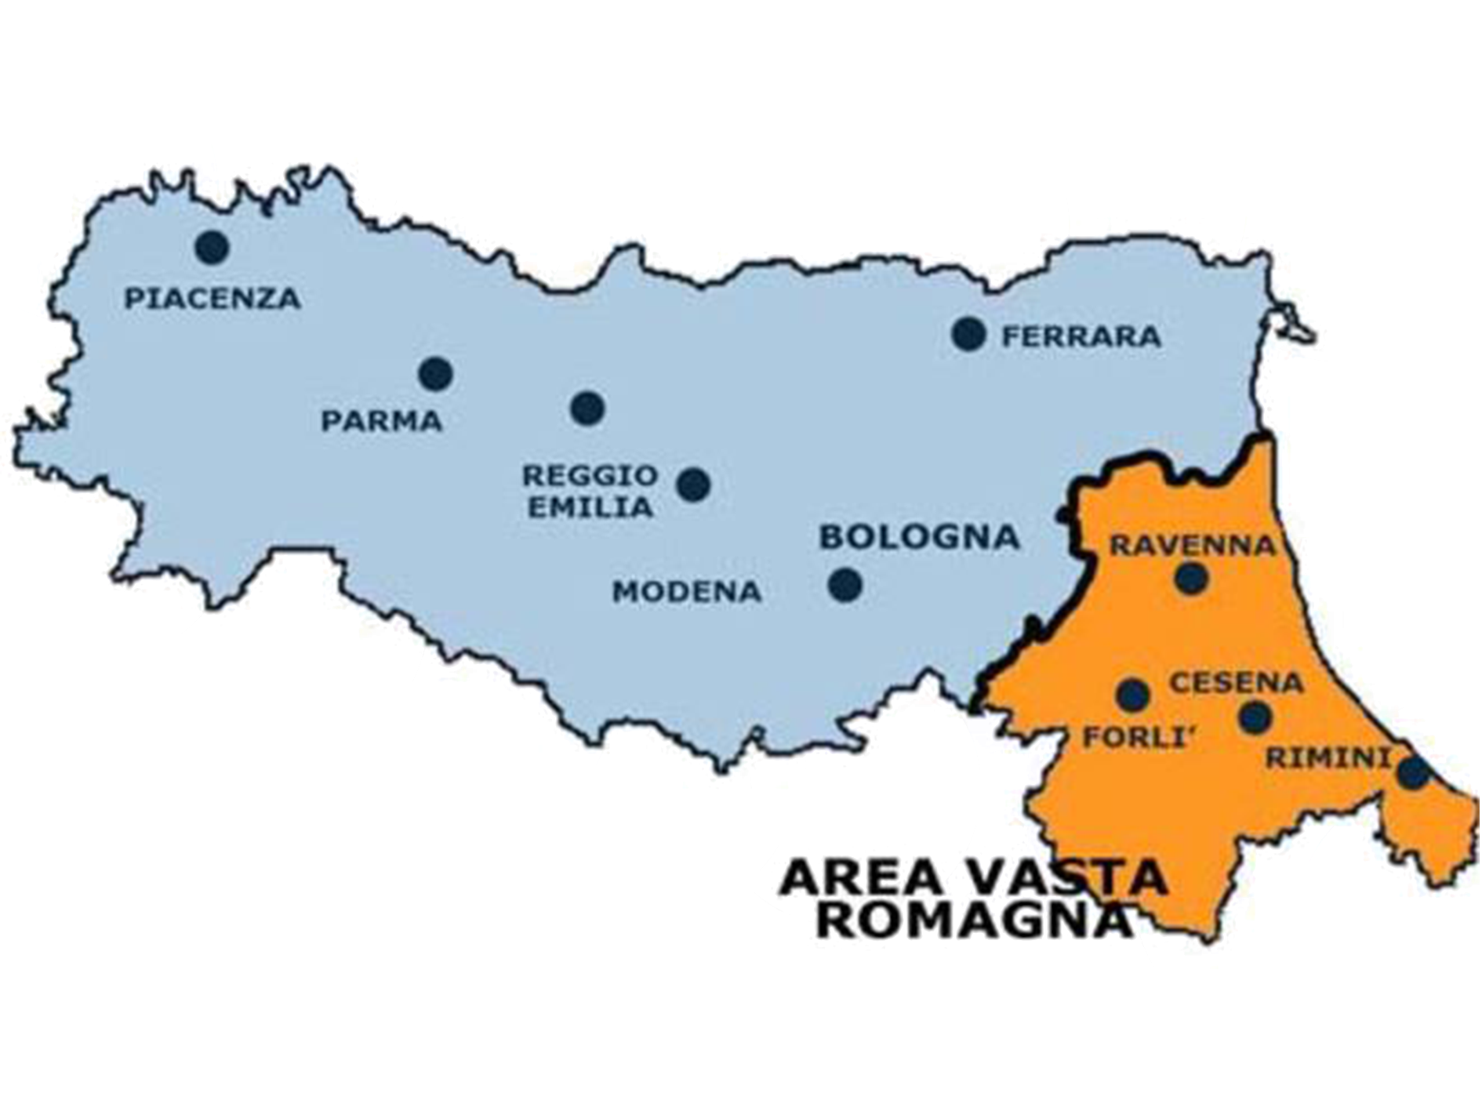
Presentazione del progetto
Partner di progetto
Distretti
Servizi nei territori
Tavolo coordinamento provinciale

Slide 3
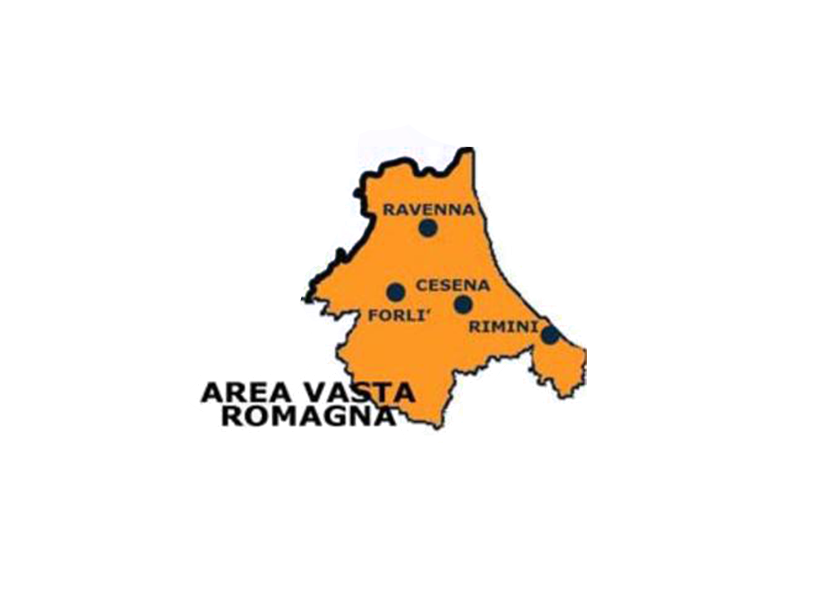
La presentazione del progetto è stata anche l’occasione per rilevare le modalità organizzative dei servizi del territorio rispetto ai cittadini stranieri e confrontare le buone prassi nell’ottica di una loro trasferibilità.
I servizi coinvolti sono stati: assistenti sociali, centro per l’impiego, Ausl, CAS, sportelli informastranieri, Questura, Prefettura, associazioni di volontariato, Acer, Comuni, Caritas ecc.

Slide 4
Gli obiettivi
Strumenti
FACILITARE
l’accesso dei cittadini stranieri ai servizi territoriali
Equipe di supporto transculturale
SUPPORTARE
i servizi nella presa in carico integrata
Unità mobile di prossimità
SOSTENERE
interventi mobili di prossimità
Attività in-formative

Slide 5
equipe di supporto transculturale

Slide 6
Tipologie di intervento
1
Le tipologie di intervento sono state diverse nei vari territori: affiancamento alle assistenti sociali per i beneficiari del SIA, affiancamento alle assistenti sociali per la presa in carico di utenti usciti dai CAS, sostegno all’equipe SPRAR nella collaborazione con lo sportello ricerca casa, mediazione nelle scuole dell’infanzia per inserimenti e colloqui con le famiglie, supporto alle assistenti sociali del SERT, sportelli ricerca lavoro, consulenze legali, attivazione di un etno-psicologo, ecc.
2
3
4

Slide 7
Operatore legale
fornisce consulenza e supporto legale
in materia migratoria per casi di particolare complessità e sostegno agli
sportelli per gli immigrati in alcuni distretti.

Slide 8
Operatore ricerca lavoro
Interventi per l' inserimento e l' orientamento lavorativo
(compresa integrazione di personale con competenze transculturali nelle equipe multidisciplinari ex L.R. 14/ 2015).
A seguire gli strumenti adottati durante
gli incontri con gli utenti.

Slide 9
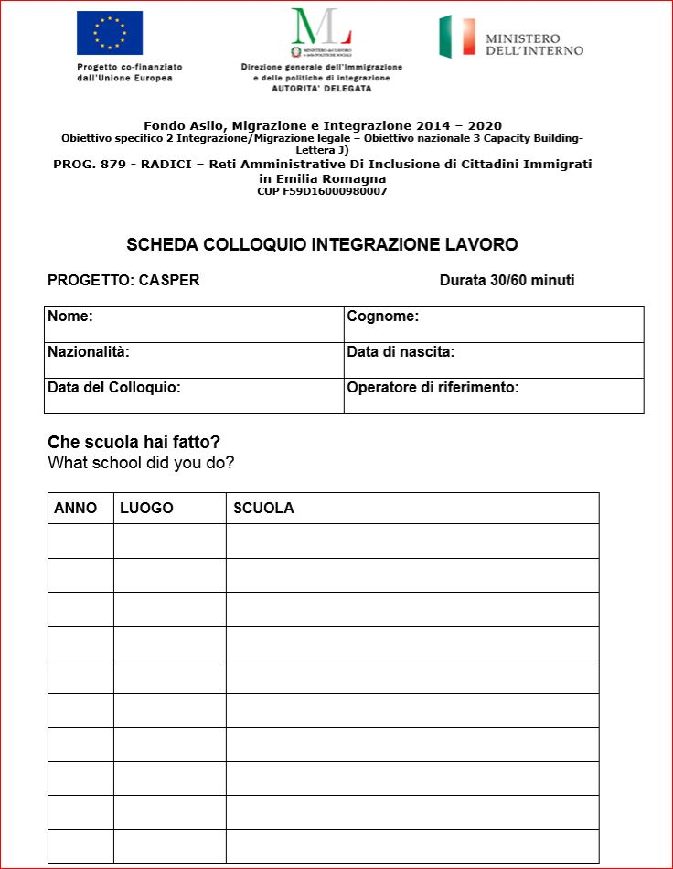
Scheda colloquio
integrazione lavoro
Istruzione
Esperienze lavorative
Obiettivi
Motivazioni
Competenze

Slide 10
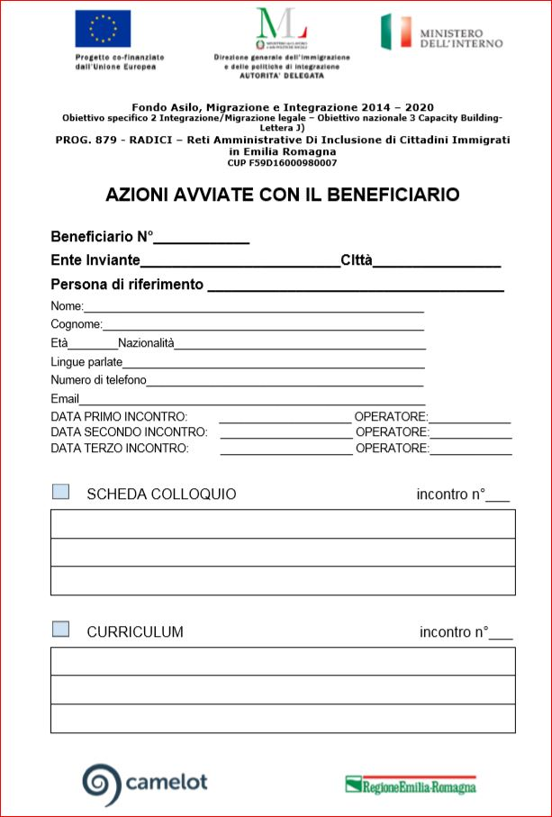
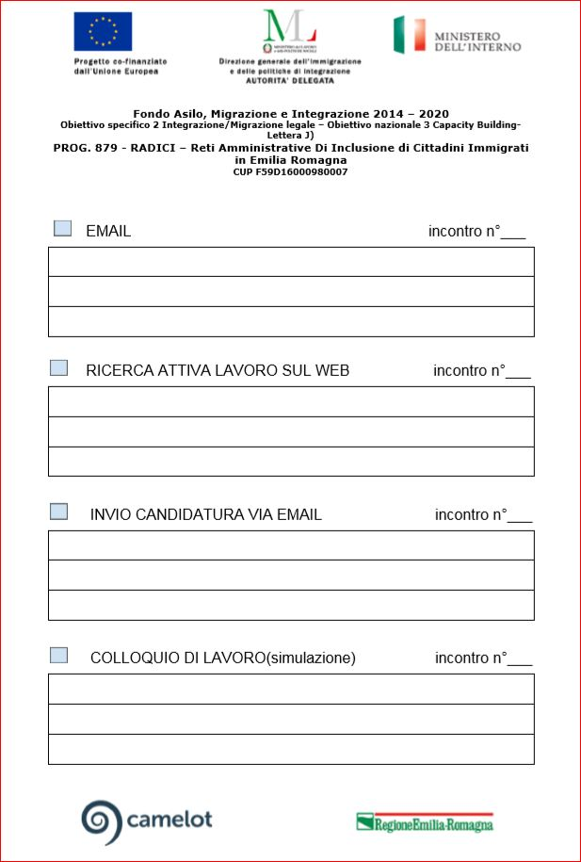
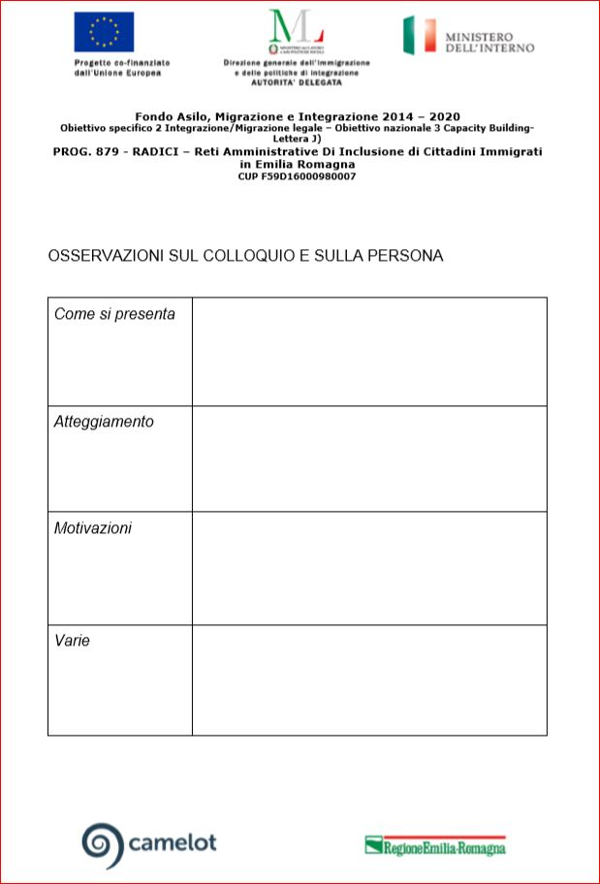
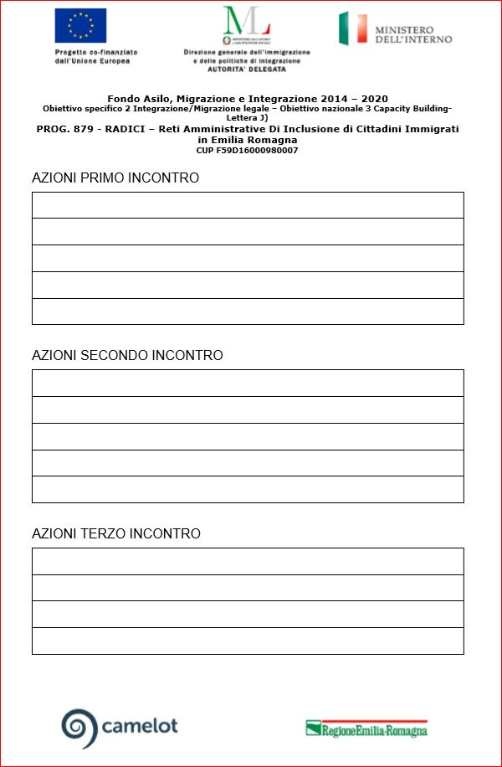
Azioni avviate con il beneficiario

Slide 11
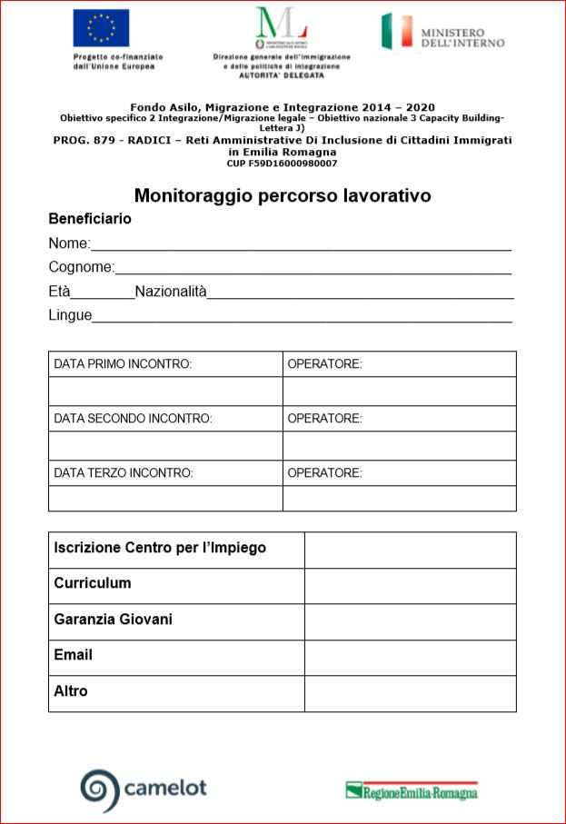
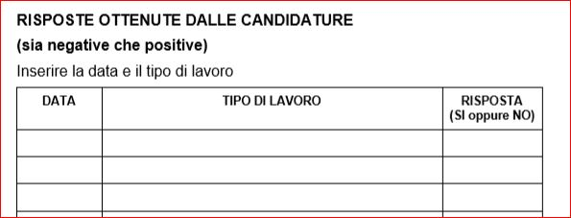
Monitoraggio
percorso
lavorativo
SCHEDA CONSEGNATA ALL’UTENTE DA COMPILARE

Slide 12
Operatore sociale / educatore
Supporto la lettura del bisogno del cittadino straniero per definire programmi personalizzati
Ricerca casa attraverso un’attività educativa
Sostegno all’accesso ai servizi scolastici.
Supporto orientativo e informativo ai cittadini stranieri

Slide 13
Etno-psicologa
Presa in carico specialistica con metodologia definita: incontro prima con responsabile del caso più operatori (se ci sono) per discussione caso poi colloquio con il beneficiario finale.
Attività di consulenza e affiancamento alle assistenti sociali per fare letture del comportamento dei beneficiari nei diversi gruppi etnici e nelle diverse culture, considerando l’influenza dei fattori socioculturali.

Slide 14
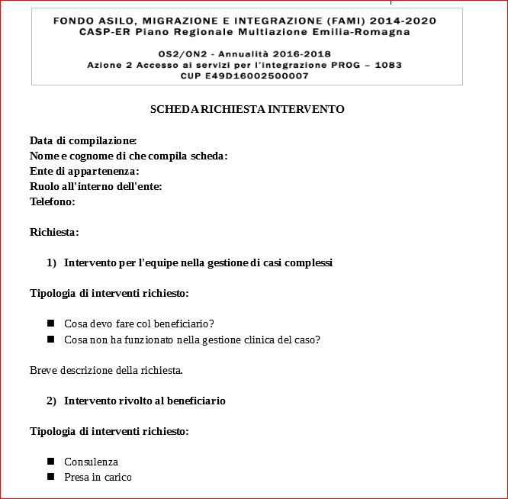
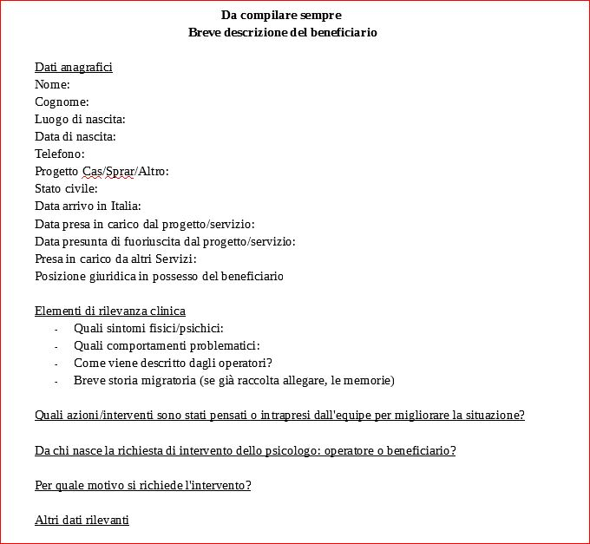
Scheda presa in carico Etno-psicologa

Slide 15
Altre figure attivate
CASE MANAGER
Attraverso l’attivazione del Case Manager, l’equipe opera in modo coordinato e monitorato, garantendo il raccordo con i diversi servizi competenti e tra i componenti della equipe di lavoro.
MEDIATORI
che oltre a fornire traduzione linguistica sono in grado di comprendere e interpretare i codici culturali sia del paese di origine che di quello di accoglienza.

Slide 16
Unità mobile di prossimità (UMPS)
ha svolto azioni differenziate da distretto a distretto, dalla mappatura del territorio alla mediazione di conflitti nei condomini
.
A Rimini è stata svolta una micro indagine sui luoghi di aggregazione di migranti in condizioni di marginalità,
sui servizi formali ed informali a disposizione e sugli elementi di criticità in città.
A Ravenna è stata realizzata una mappatura dei luoghi dove in inverno si riparano i senza fissa dimora che
non scelgono per vari motivi di accedere ai dormitori.
A Cesena l'UMPS ha affiancato il servizio di mediazione sociale di ASP che lavora per ACER, e in particolare
ha svolto una piccola valutazione di impatto sulle azioni di mediazione comunitaria in un condominio in Viale Oberdan.
Nella Bassa Romagna l'UMPS ha progettato e gestito un corso di formazione rivolto alle operatrici degli sportelli sociali per rafforzare le loro capacità di confrontarsi serenamente con l'utenza immigrata.
A Forlì l'UMPS sta realizzando uno screening di un progetto di accoglienza in appartamenti condivisi di madri sole in condizione di rischio e fragilità, un progetto che necessita di cambiamenti e riprogettazione, e che evidenzia una casistica di diversi conflitti.

Slide 17
Attività in-formative
Lugo 27/07/2017
sui permessi di soggiorno, 22 partecipanti per le assistenti sociali dell’Unione della Bassa Romagna
Faenza 10/11/2017 e 5/12/2017
Sugli assetti familiari dei migranti, genitorialità nelle donne migranti, aspetti traumatici della migrazione e aspetti di antropologia culturale nella cura
Unione dei Comuni della Bassa Romagna 23/01/2018 - 13/03/2018 - 17/04/2018
al fine di migliorare la capacità di risposta delle operatrici degli sportelli sociali educativi dell'Unione ai bisogni dei cittadini stranieri.
Faenza 17/01/2018
intervento per affido/affiancamento familiare a nuclei migranti in difficoltà: tipologie di famiglie (famiglia lignaggio vs famiglia nucleare), ruolo della famiglia affidataria, le relazioni famigliari e ruolo del genitore affidatario e sua lettura da parte dei migranti.

Slide 18
Numeri del progetto
450 cittadini stranieri (1 giugno 2018)
da parte dell’equipe di supporto transculturale

Slide 19
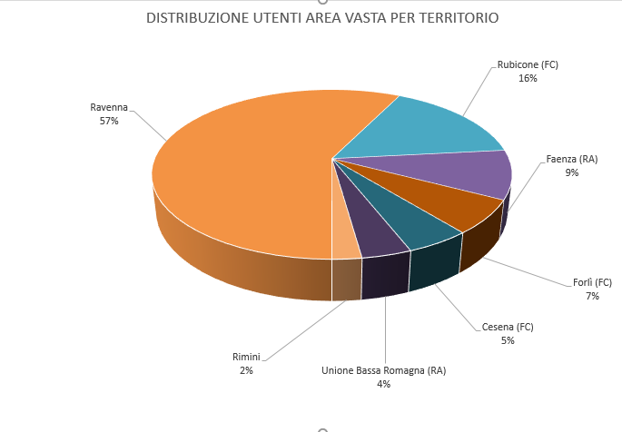
Territori
Ravenna | 258
Rubicone (Fc) | 72
Faenza | 42
Forlì | 29
Cesena | 22
Unione Bassa Romagna | 17
Rimini | 10
TOTALE | 450

Slide 20
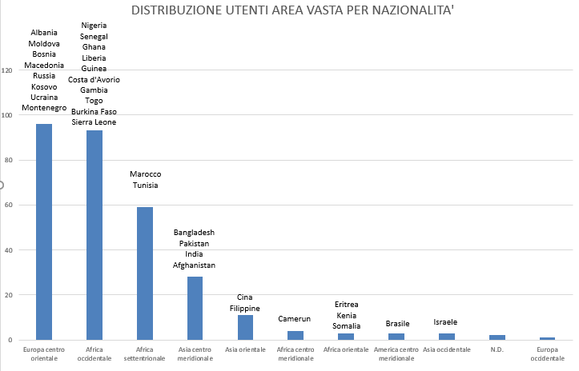
Nazionalità
Albania | 94
Nigeria | 76
Marocco | 71

Slide 21
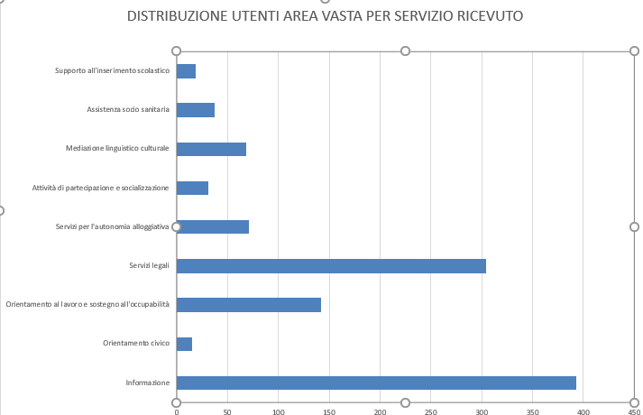

Slide 22
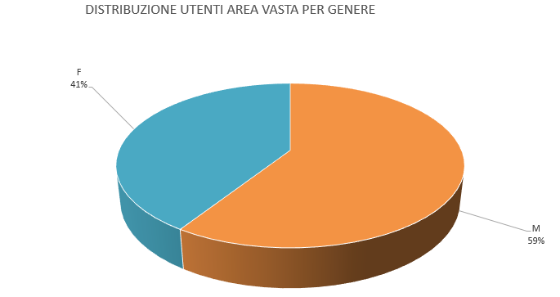

Slide 23
Motivazione del permesso di soggiorno | N°
Permesso di soggiorno UE per soggiornanti di lungo periodo | 167
Motivi familiari | 97
Motivi umanitari (art.5, c.6 D. Lgs. 286/98) | 57
Lavoro subordinato | 46
Asilo | 15
Attesa occupazione | 12
Lavoro autonomo | 11
Protezione sussidiaria | 10
Vulnerabilità
SI | 134
NO | 316
TOTALE | 450

Slide 24
BUONE PRASSI
L’equipe ha lavorato sia direttamente con il cittadino extra UE (facilitare e qualificare l’accesso dei cittadini stranieri al sistema integrato dei servizi territoriali ) che in sostegno ai servizi con consulenze (supportare i servizi nella presa in carico integrata e nella definizione di programmi personalizzati), per non svuotare la centralità del soggetto che ha in carico l’utente e non frammentare gli interventi.
Collaborazione e apertura verso gli strumenti offerti dal progetto.
Volontà di istituire momenti di condivisione metodologica e di definizione di pratiche innovative per l'integrazione dei cittadini stranieri.
Flessibilità dell'equipe di supporto transculturali in base alle caratteristiche territoriali e dei singoli beneficiari.
Partecipazione degli operatori CASPER alle equipe SIA e altri tavoli di coordinamento in un'ottica di scambio e valorizzazione delle specifiche competenze.
Collaborazione tra equipe e operatori dei servizi.
Scambio di buone prassi e strumenti di lavoro tra i territori rafforzando la rete tra i vari territori e i vari servizi.

